Slide 1
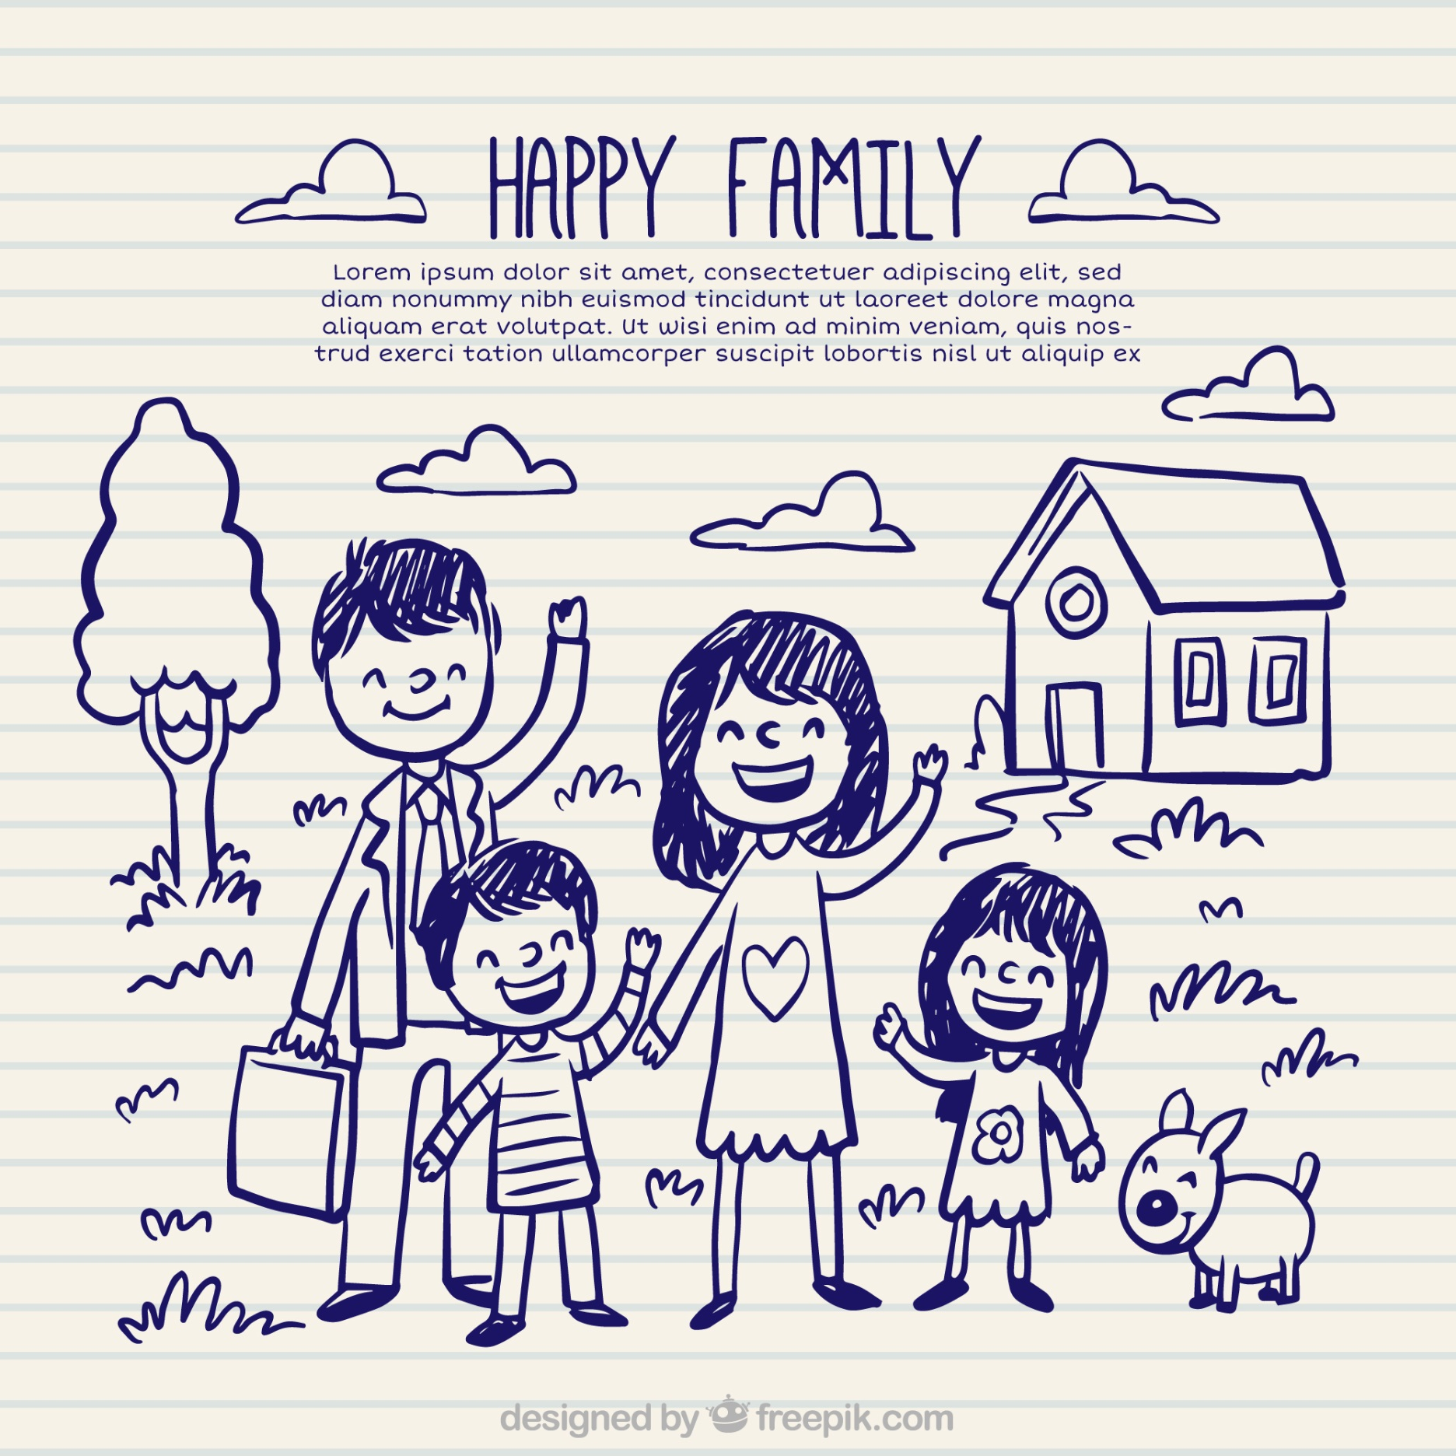
Familienplaner
 | Besondere Aktivität(en) | Kochplan
Montag | Ganztags-Schulausflug von Max und Tina | 2 Lunchpakete (Jausenbrot, Apfelspalten)
Dienstag | Nachmittags: Apfelpflücken im Obstgarten (Max, Tina, Mama)
Mittwoch | Abends: Gemeinsam kochen | Pizza
Donnerstag | Nachmittag: Schulfest mit Gewinnspiel | Pizzareste von Mittwoch ☺
Freitag | Grillabend im Garten | Einkaufen: Bratwürste, Gemüse zum Grillen, Kartoffel, Salat
Samstag
Sonntag | Großes Familien-Sonntagsfrühstück | Einkaufen: Gebäck, Käse, Wurstwaren, frisches Obst, Joghurt
Familie Müller

